Slide 1
Програмна система для хмарного зберігання особистих файлів. Бек-енд
Виконав: ст. гр. ПЗПІ-21-2 Ігор БУЦУЛІН
Керівник: ст. викл. каф. ПІ Олена ОЛІЙНИК
Захист кваліфікаційної роботи | 2025
Notes:
Вітаю шановних членів екзаменаційної комісії. Представляю вашій увазі Бекенд частину програмної системи для зберігання особистих файлів.

Slide 2
Актуальність
Користувачі потребують інтуїтивно зрозумілого, безпечного та високоефективного інструменту, який би дозволяв їм легко керувати своїм цифровим контентом, отримувати миттєвий доступ до нього з будь-якого пристрою та зручно обмінюватися файлами з родиною, друзями чи колегами.
Notes:
В епоху стрімкого зростання обсягу медіаконтенту, необхідність мати ефективний та зручний інструмент для доступу до особистих даних з будь-якої точки світу є беззаперечною.

Slide 3
Мета роботи
Розробка серверної частини програмної системи для хмарного зберігання особистих файлів, яка б відповідала сучасним вимогам користувачів щодо зручності, безпеки та швидкодії.
Notes:
Відповідно, метою роботи було визначено розробку серверної частини програмної системи для хмарного зберігання особистих файлів з акцентом на швидкодії, зручності та безпеці.

Slide 4
Аналіз предметної області
Фіксується стрімке зростання обсягів цифрового контенту, що генерується окремими користувачами.
Хмарні сервіси зберігання файлів набувають все більшої популярності.
Швидкий потоковий перегляд власного мультимедіа — все ще виклик.
Вимоги щодо безпеки зберігання та вільного доступу с будь-якої точки світу постають все гостріше.
Notes:
Обсяг медіаконтенту, що користувачі створюють, зберігають та споживають зростає щороку. Однак, швидкісний потоковий перегляд мультимедіа в існуючих застосунках все ще затруднений, а їх безпека часто викликає сумніви.

Slide 5

Аналіз ринку | Google Drive
Позитивні риси:
Популярність
Швидкодія
Відмовостійкість
Попередній перегляд файлів
Недоліки:
Ціна
Працює виключно в «екосистемі»
Робота з медіафайлами
Notes:
Проводячи аналізу ринку, розглянули популярний швидкісний застосунок Google Drive, в якого відзначили погану підтримки потокового перегляду медіаконтенту, високу ціну та закритість його екосистеми, що виключає можливість використання без інтеграції з іншими сервісами компанії.

Slide 6

Аналіз ринку | Microsoft OneDrive
Позитивні риси:
Популярність
Відмовостійкість
Інтеграція з Microsoft Office
Недоліки:
Швидкодія
Ціна
Працює виключно в «екосистемі»
Робота з медіафайлами
Notes:
Сервіс Microsoft OneDrive має схожі чесноти, до яких включається унікальна інтеграція с Microsoft Office. Недоліки також аналогічні минулій системі, але до них додається посередня загальна швидкодія сервісу.

Slide 7

Аналіз ринку | Koofr
Позитивні риси:
Загальна швидкодія
Відмовостійкість
Безпека
Ціна
Недоліки:
Обмежений попередній перегляд файлів
Обмежена швидкість завантаження даних з серверів
Notes:
Сервіс Koofr беззаперечно вразив своєю приємною ціною та високою загальною швидкодією, проте, все ще мав суттєві обмеження у попередньому перегляді файлів та недостатню швидкість завантаження даних з сервера.

Slide 8
Формування вимог до системи
Необхідні риси для успішної системи:
Відмовостійкість
Безпека
Масштабованість
Висока швидкодія
Розвинений попередній перегляд файлів різних форматів
Швидкий попередній перегляд медіаконтенту
Notes:
Отже, задачею є реалізація швидкої, безпечної, масштабованої та відмовостійкої хмарної системи з підтримкою потокового перегляду файлів різних форматів.

Slide 9
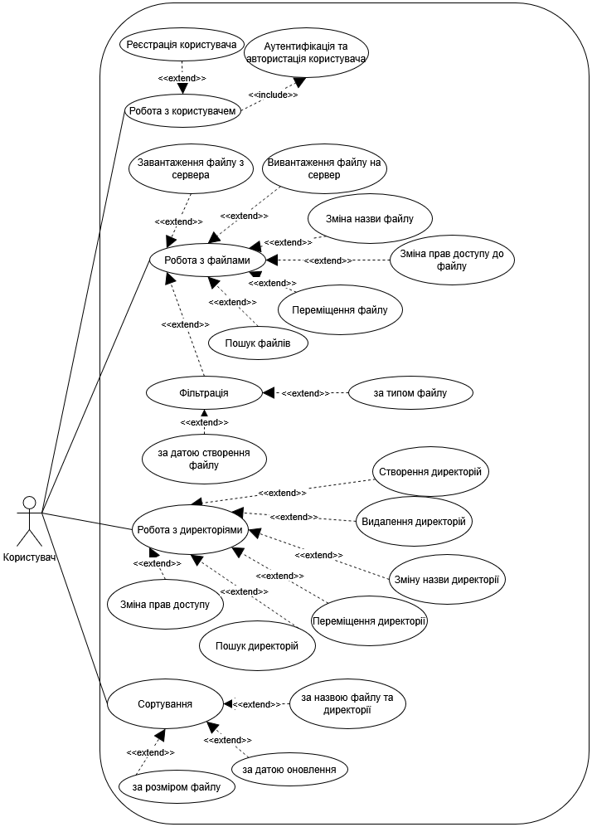
Проектування взаємодії з користувачем
Notes:
В першу чергу, користувач хотів би бачити у такій системі функції реєстрації та авторизації. Також затребуваними є можливості завантаження та вивантаження файлів, створення та видалення директорій. Важливі також переміщення, зміна назви, пошук. Додатково, необхідними вбачаються фільтрація за датою створення й оновлення файлів та директорій і типом файлу та сортування за назвою, датою створення й оновлення, розміром. Окрім цього, можливість зміни режиму поширення файлу є також необхідною.

Slide 10
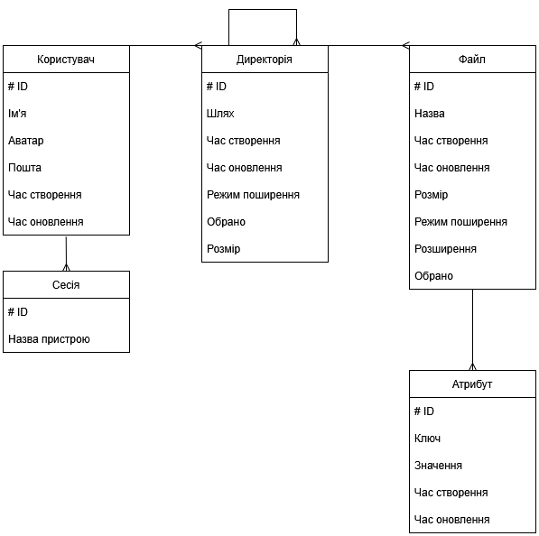
Проектування схеми зберігання даних застосунку
Notes:
Для цього сформуємо три ключові сутності застосунку: користувач, директорія та файл, а також дві вторинні Сессія й атрибут.

Slide 11
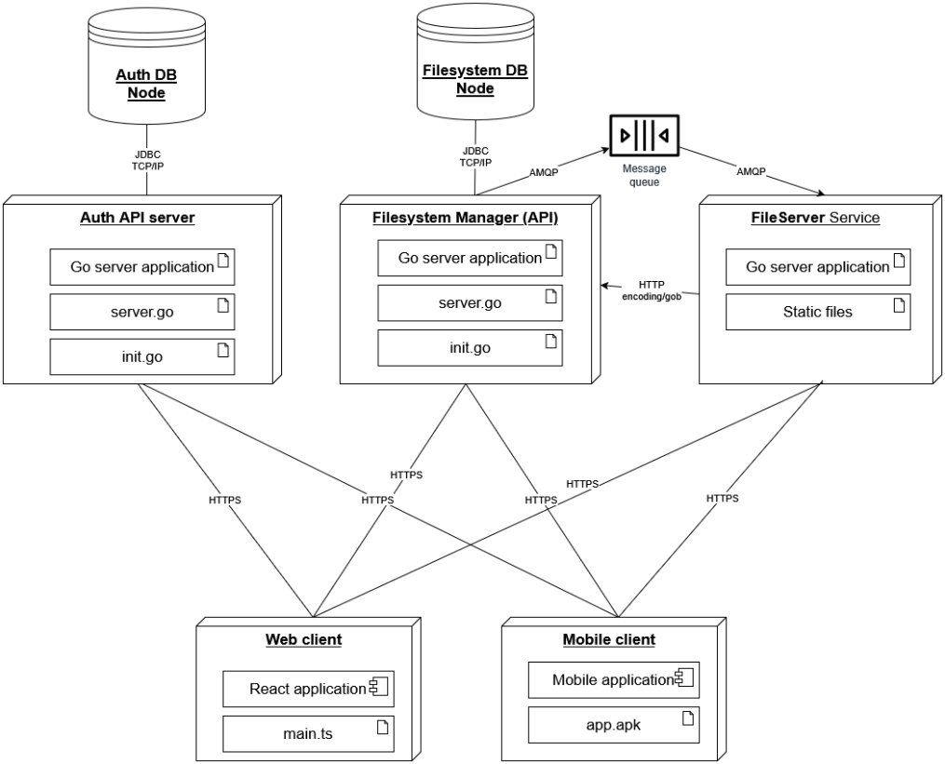
Архітектура застосунку
Мікросервісний застосунок, що взаємодіє з клієнтськими застосунками за принципом REST
Notes:
Застосунок зробимо мікросервісним, розділивши його на 3 сервіси: сервіс автентифікації, сервіс файлів та менеджер файлової системи. Сервіс файлів буде відповідати за збереження файлів у файловій системі операційної системи та їх отримання користувачем при завантаженні чи попередньому перегляді. Менеджер файлової системи зберігає метадані про файли та директорії. Сервіс автентифікації створений для ідентифікації користувача та взаємодії з зовнішніми постачальниками даних про них.

Slide 12

Обрані технології
Мова програмування Go
Компільована мова програмування
Автоматичний «збір сміття»
Розвинена стандартна бібліотека
Висока швидкодія
Унікальний механізм паралельного програмування (використання «горутин»)
Розроблена та підтримується Google
Велика спільнота
Notes:
У якості мови програмування використаємо Go. Це сучасна швидка компільована мова, що розроблена корпорацією Google з акцентом на параллельному програмуванні завдяки унікальнил полегшеним "потокам" - горутинам.

Slide 13

Обрані технології
СУБД MongoDB
Популярна документ-орієнтована СУБД
Підтримка швидких запитів агрегації
Атомарність запитів
Notes:
У якості субд використаємо документо-орієнтовану MongoDB через підтримку нею складних запитів агрегації без додаткових втрат. Також, визначним є те, що кожен запит до неї є атомарним. Так як користувачі в середньому частіше отримують дані про директорії та файли, аніж їх редагують, ненормалізована база даних дозволить нам оптимізувати швидкість отримання файлів та директорій за рахунок швидкості їх додавання до БД.

Slide 14

Обрані технології
Caddy
Швидкий HTTP-сервер
Розроблений за допомогою мови програмування Go
Легко налаштувати
Вбудований reverse proxy та статичний сервер
Підтримка контейнеризації
Notes:
Також був використаний новий високошвидкісний HTTP-сервер Caddy, розроблений з використанням Go. Він є легко налаштовуваним та підримує контейнеризацію, що допомагає при розгортанні.

Slide 15

Обрані технології
RabbitMQ
Швидкий брокер повідомлень
Підтримка контейнеризації
Вбудований режим «fanout»
Notes:
У якості брокера повідомлень встановлено RabbitMQ через вбудовану підтримку режиму fanout, який знадобився нам для реалізації патерну PubSub.

Slide 16
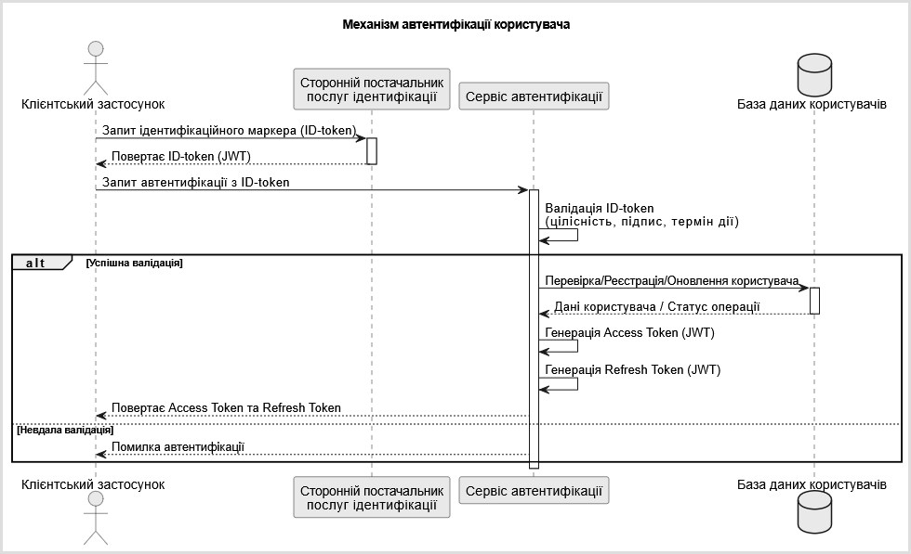
Взаємодія сервісу автентифікації з користувачем та менеджером файлової системи
Notes:
Для коректної та безпечної автентифікації користувача був використаний флоу на основі двох JWT маркерів: доступу та оновлення. Загальний процес автентифікації виглядає наступним чином: користувач робить запит до одного з зовнішніх постачальників послуг (у нашому випадку: Google та Firebase), отримуючи від нього ідентифікаційний маркер. При передачі ідентифікаційного маркеру до сервісу автентифікації, буде створена нова сесія та користувач отримає два JWT маркери: доступу та оновлення. Маркер доступу дозволяє робити запити до менеджера файлової системи. Маркер оновлення, у свою чергу, дозволяє продовжити сесію, коли термін дії маркеру доступу завершився.

Slide 17
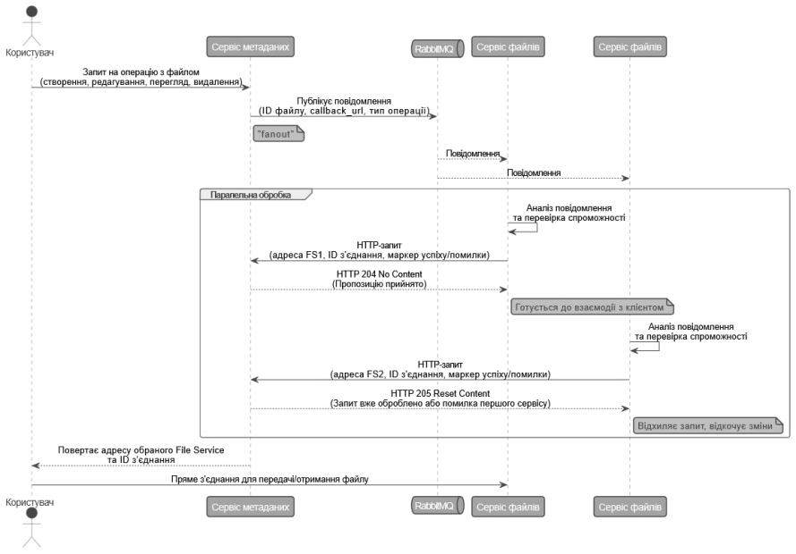
Взаємодія сервісів файлів та менеджера файлової системи
Notes:
З метою синхронізації інформації між сервісом файлів та менеджером файлової системи, було розроблено власний протокол для їх взаємодії. Під час виконання запиту користувачем до менеджеру файлової системи з метою завантаження, вивантаження чи видалення файлу, сигнал до всіх діючих сервісів файлів передається через RabbitMQ.

Slide 18
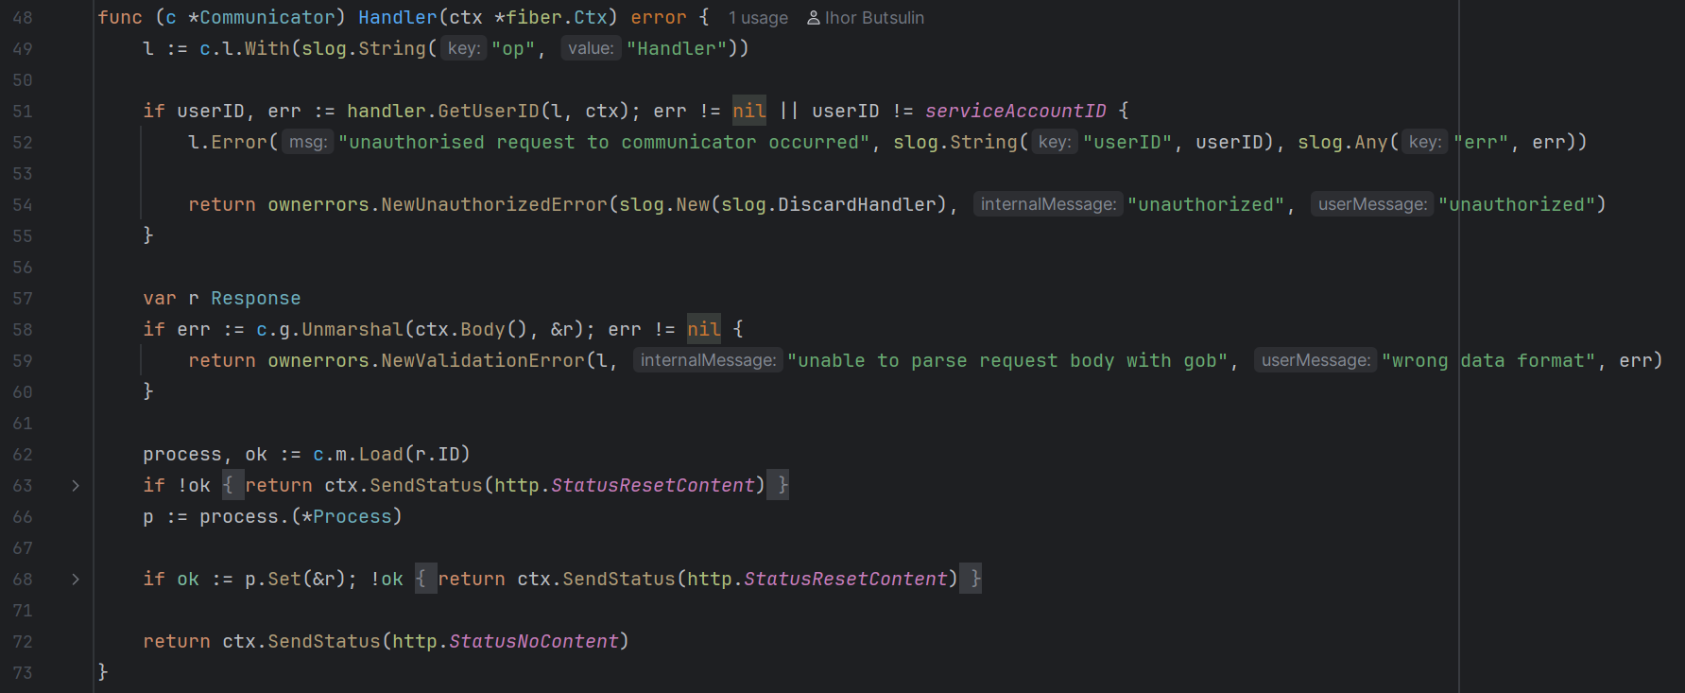
Приклад коду взаємодії мікросервісів
Notes:
Кожен сервіс файлів оброблює запит. Далі, від сервісів файлів до менеджеру файлової системи в рамках протоколу надсилається HTTP-запит, для отримання якого створили спеціальний ендпоінт, код якого представлений. Важливо, що в обробку буде взятий лише запит одного сервісу файлів. Для цього створили власний примітив синхронізації на основі наданих стандартною бібліотекою мови програмування Go sync.Map та sync.Once, мета якого полягає в обробці лише першого успішного запиту, а іншим буде наданий сигнал щодо відкату проведений змін. Його використання ви можете побачити на рядку 68. Далі успішність виконання задачі сигналізується користувачу разом з, в разі потреби, передачею інформації щодо маршруту підключення до сервісу файлів для продовження взаємодії.

Slide 19
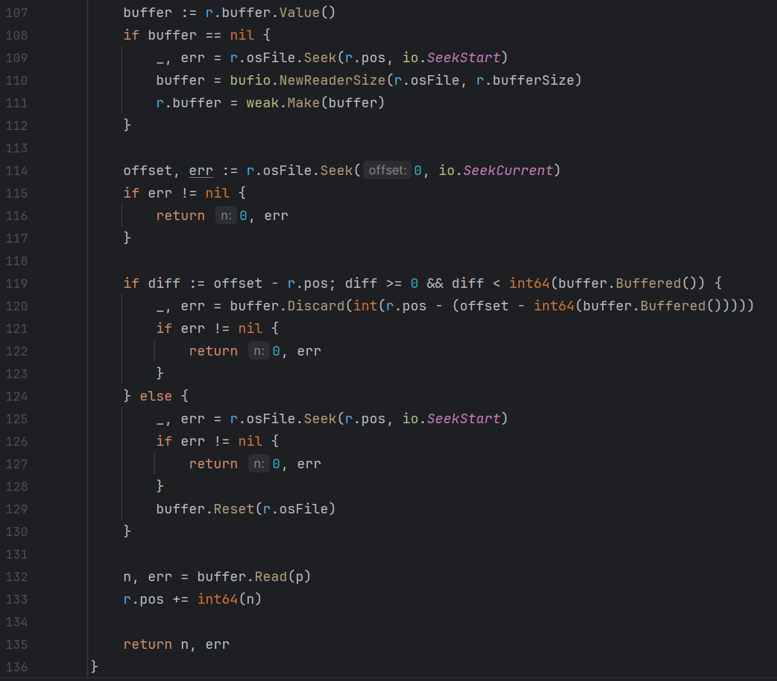
Приклад коду буферизованого зчитування
Notes:
Окрім цього, було розроблено власний буферизований читач для випереджувального зчитування даних, приклад коду якого представлений. Його мета: оптимізація швидкості потокового завантаження та зменшення кількості запитів до ФС. Загальновідомо, що велика кількість запитів до ядра ОС сповільнює застосунок, а окрім цього блокує ціле ядро процессора. Відповідно при виконанні часткового читання даних (зокрема, Range-запитів) з файлу за запитом користувача, система зчитує більше, аніж повертає, а залишок зберігає в оперативній пам'яті й використовує його при повторних range запитах. Було також оптимізовано сценарій зміни позиції вказівника читання з метою максимального перевикористання отриманого буфера. Для того, щоб описана поведінка не призвела до відмови системи внаслідок перевищення обсягів оперативної пам’яті сервера, були використані нові можливості мови програмування Go, під назвою "слабкі вказівники", які додали у найновішу версію компілятора 1.24. Застосування цього механізму ви можете побачити на 107му та 111му рядку. "Слабкі вказівники" дають змогу збирачу сміття видаляти збережені буфери автоматично при високому навантаженні на сервіс.

Slide 20
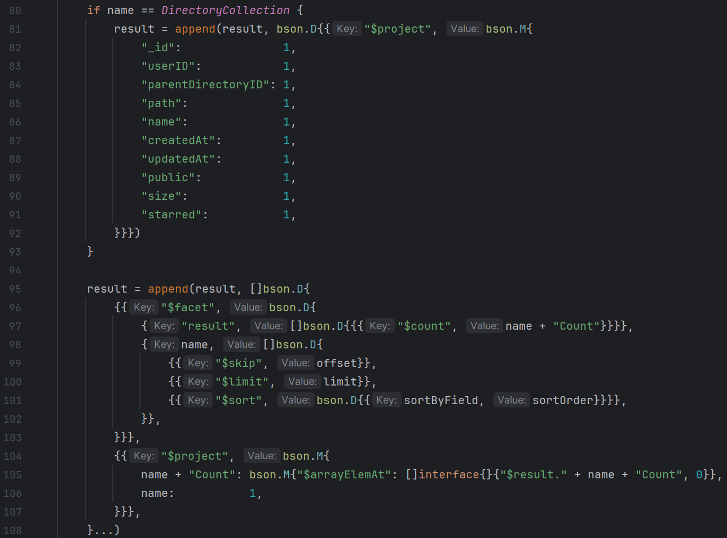
Приклад запитів агрегації до MongoDB
Notes:
Також були розроблені складні запити агрегації до MongoDB з метою фільтрації та сортування результатів пошуку. Зокрема, частина запиту щодо сортування представлена на 101му рядку, а підрахунок кількості елементів у результаті для подальшої пагінації: на 105му.

Slide 21
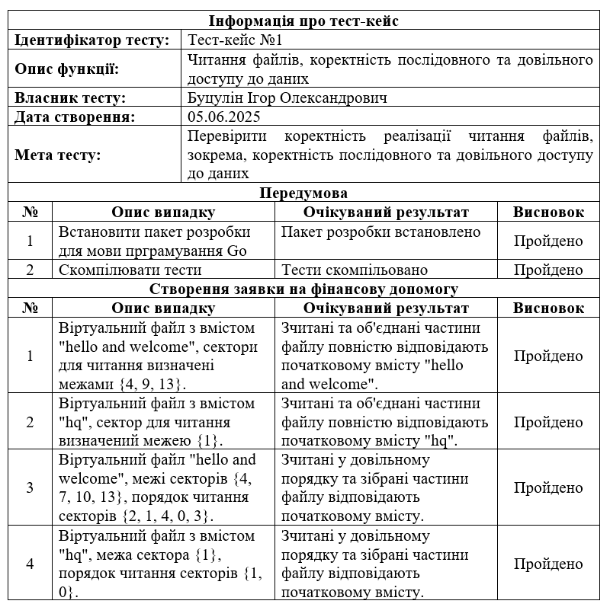
Модульньне тестування
Використано вбудовані можливості Go
Додатковий пакет testify
Використання моків
Notes:
В рамках розробки, було проведено модульне тестування використовуючи стандартні механізми мови Go, додаткового пакету testify та моків, створених з використанням підходу “codegen”.

Slide 22
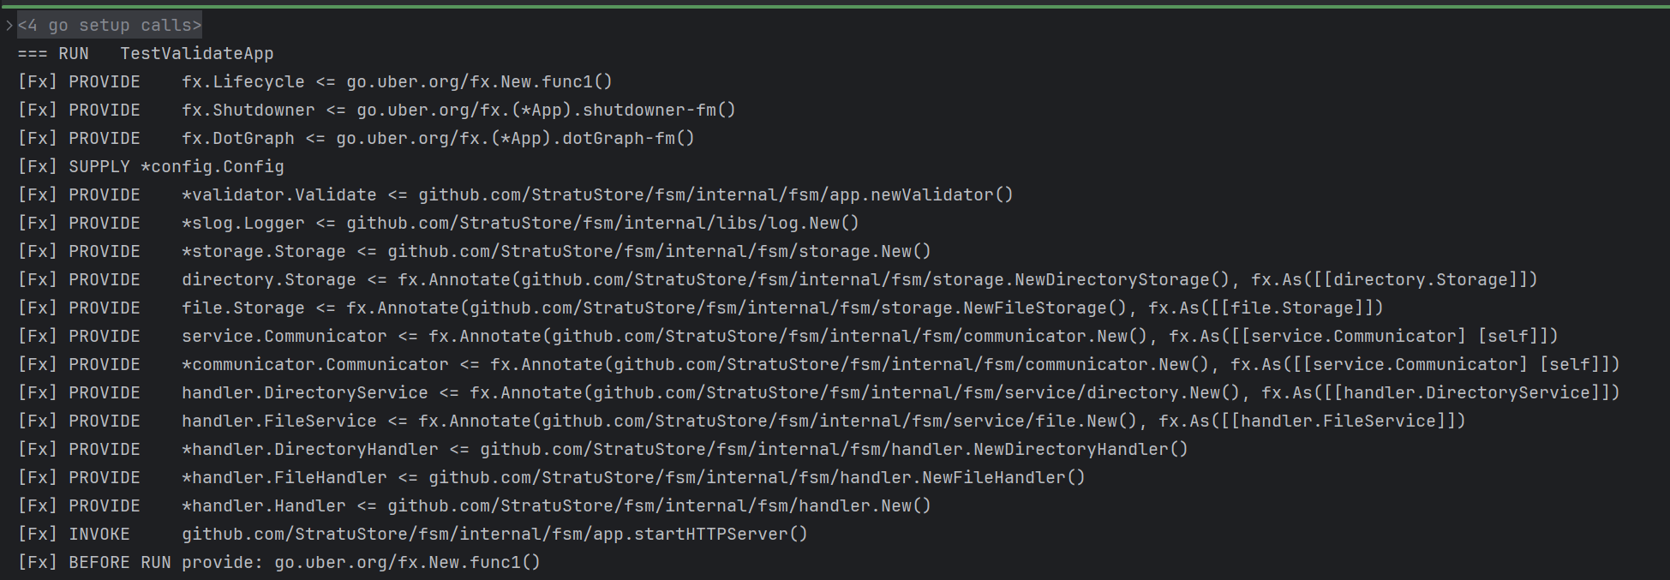
Інтеграційне тестування
Використано вбудовані можливості Go та DI-контейнера fx
Додатковий пакет testify
Notes:
Аналогічно, було проведене інтеграційне тестування, для чого додатково використали можливості, надані DI-контейнером uber/fx.

Slide 23
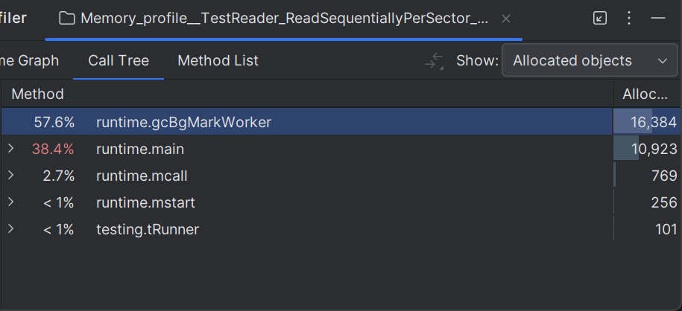
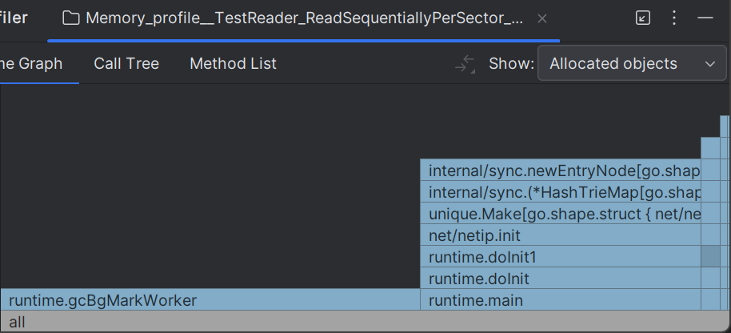
Навантажувальне тестування
Використання профілювальника Jetbrains GoLand
Імітація стандартного навантаження
Notes:
Навантажувальне тестування було проведено з використанням вбудованого профілювальника Goland та спеціально створених тестів.

Slide 24

Наукова апробація результатів
Notes:
Розробка стала підгрунтям для написання тез, презентованих на міжнародній науковій конференції.

Slide 25
Висновки
Проведено комплексний аналіз предметної галузі та існуючих на ринку аналогів.
Розроблено архітектуру серверної частини, яка складається з трьох незалежних сервісів: сервісу автентифікації, менеджеру файлової системи та сервісу файлів.
Розроблено унікальний метод серверної буферизації.
Результатом виконаної роботи став готовий до експлуатації, надійний та функціональний серверний компонент програмної системи хмарного зберігання файлів, що відповідає сучасним вимогам до продуктивності, надійності та безпеки.
Notes:
Результатом роботи став готовий до експлуатації, надійний та функціональних серверний компонент програмної частини хмарного зберігання файлів, що відповідає всім поставленим вимогам.

Slide 26
Дякую за увагу!
Notes:
Дякую Вам за увагу та з радістю готовий відповісти на ваші запитання.

